Slide 1
RDA:
Regolamento Designazioni Arbitrali
AF Antonella Lay

Slide 2
DISPONIBILITA’
QUANDO?
COMPETENZA CAF: Non oltre 75 giorni prima dell’inizio
COMPETENZA FIDUCIARI: Non oltre 45 giorni prima dell’inizio
INSERIMENTI TARDIVI: fino a 15 giorni dopo l’inserimento
Perché spessissimo vengono inserite disponibilità oltre i tempi?

Slide 3
DISPONIBILITA’
Disponibilità immesse oltre tali limiti potranno essere prese in considerazione a discrezione del Designatore.
Devono essere casi particolari!!!!!
Ogni Arbitro può indicare eventuali limitazioni alla propria disponibilità e disponibilità alternative per manifestazioni contemporanee.
COME?????

Slide 4
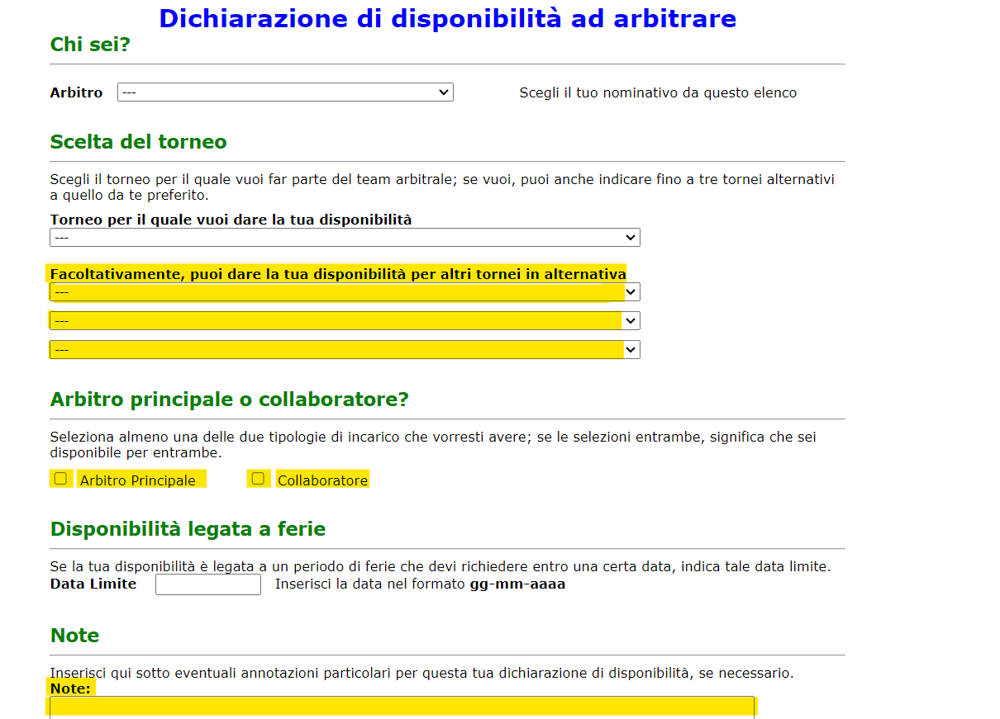
DISPONIBILITA’
Nella schermata delle disponibilità esistono le note:
quando e perché usarle?

Slide 5
DISPONIBILITA’
La dichiarazione di disponibilità ad arbitrare comporta automaticamente l’accettazione della designazione.
Quindi…
La disponibilità è vincolante?
No, ma…..

Slide 6
DISPONIBILITA’
Tutti gli arbitri possono mettere disponibilità in qualunque torneo, anzi i Designatori preferiscono avere più scelta.
Perché spesso ciò non avviene?

Slide 7
DISPONIBILITA’
In base alla categoria vi sono tornei adatti e altri no.
Perché?

Slide 8
RSA Art. 26, 27, 28, 29
AR: no promozioni o variazioni graduatoria internazionale Elo FIDE; Rapid e Blitz; altri su deroga. (Fascia C)
ACN: manifestazioni per le quali siano previste variazioni nella graduatoria internazionale purché abbiano meno di sette TURNI (fascia B2)
AN: B1
AF e AI: fascia A1, A2.

Slide 9
Si parla di Arbitri principali.
Come collaboratori nessuna limitazione, ma
ATTENZIONE!!!!

Slide 10
INCOMPATIBILITA’
Quelle previste da Statuto e Regolamenti (RSA art. 23)
Gli Arbitri che, dopo aver dato la propria disponibilità per una manifestazione, si venissero a trovare in una delle condizioni di incompatibilità, devono darne immediata comunicazione al Designatore.
Qualora la condizione di incompatibilità si verifichi a designazione già avvenuta, il Designatore potrà procedere alla revoca della designazione stessa e alla sostituzione dell’Arbitro.

Slide 11
REQUISITI DEGLI ARBITRI DA DESIGNARE
Sembra scontato, ma…..
- Tesserati per l’anno in corso
Licenza FIDE
Attività tipica o atipica almeno nell’anno precedente

Slide 12
VERIFICATE LE DISPONIBILITA’,
SI PASSA ALLA DESIGNAZIONE

Slide 13
PREFERENZE ORGANIZZATORE
L’Organizzatore può, all’atto della richiesta di inserimento in calendario della manifestazione,
esprimere eventuali indicazioni relative alla composizione dello staff arbitrale.
NON SONO vincolanti!!!!!!!!!
Devono riferirsi ad esigenze generali: quali ad esempio richiesta di Arbitri con conoscenza di specifiche lingue straniere, richiesta di Arbitri di categoria elevata per la qualità del torneo,
oppure particolari: eventuale apprezzamento o disapprovazione di Arbitri, in ogni caso da motivare.

Slide 14
IL DESIGNATORE: CHI E’?
CAF: manifestazioni fascia A1, A2, B1
Designazione collegiale!!!!
FIDUCIARIO: manifestazioni fascia B2 e C

Slide 15
IL DESIGNATORE: CHI E’?
MAI il designatore effettua la scelta utilizzando parametri personali, quali simpatia (o antipatia)
C’è SEMPRE una ragione valida dietro a una designazione

Slide 16
SCELTA DEGLI ARBITRI
- adeguato aggiornamento come da Linee Guida per Corsi, Esami e Promozioni
- alternanza degli Arbitri nello stesso evento
- contenimento dei costi di trasferta
- discrezionalità del Designatore → che significa?
- logistica (vicinanza territoriale, raggiungibilità, tempi di viaggio ecc.)
- non essere tesserati come Istruttori (solo per i tornei giovanili)
- preferenze espresse dall'Organizzatore
- punteggi arbitrali più bassi

Slide 17
INOLTRE
Negli eventi delle fasce B2 e C saranno designati di preferenza Arbitri di categoria nazionale.
Nello staff arbitrale si cercherà di includere un'adeguata rappresentanza delle varie qualifiche arbitrali, anche inserendo tra i collaboratori dei principali tornei e dei tornei giovanili, ove possibile, AR, ACN e AN, per permettere loro di acquisire un’adeguata esperienza.
Nella designazione dello staff arbitrale per i Campionati nazionali il Designatore garantirà, nei limiti del possibile, un’adeguata rappresentanza di ogni parte del territorio nazionale

Slide 18
RAPPORTO ARBITRI/GIOCATORI
Manifestazioni di fascia A1: 1 Arbitro ogni 50 giocatori.
Per le Finali dei Campionati Nazionali un Arbitro ogni 50 giocatori, con un minimo di un Arbitro per ciascuna Finale, compreso l’Arbitro Principale unico per la manifestazione.
Per le Finali dei Campionati Italiani Giovanili oltre l’Arbitro Principale un arbitro ogni 50 giocatori, più almeno 1 Arbitro addetto agli abbinamenti.
Manifestazioni di fascia A2: 1 Arbitro ogni 50 giocatori.
Per le Finali Nazionali del Trofeo Scacchi Scuola, se svolte in presenza, 1 Arbitro ogni 12 squadre, più l’Arbitro Principale unico per la manifestazione e almeno 1 Arbitro addetto agli abbinamenti.

Slide 19
RAPPORTO ARBITRI/GIOCATORI
Manifestazioni di fascia B1: 1 Arbitro ogni 50 giocatori.
Manifestazioni di fascia B2: 1 Arbitro ogni 60 giocatori;
per i raggruppamenti del Campionato Italiano a Squadre, 1 Arbitro ogni 15 squadre.
Manifestazioni di fascia C: 1 Arbitro ogni 60 giocatori (tranne manifestazioni giovanili).

Slide 20
RAPPORTO ARBITRI/GIOCATORI
Casi particolari:
manifestazioni che si svolgono in più sale non contigue: il numero di Arbitri previsto verrà eventualmente aumentato in modo da garantire la presenza di un Arbitro per ogni sala;
per tutte le manifestazioni giovanili: 1 Arbitro ogni 50 giocatori.
Il numero di giocatori sui quali si calcola il numero di Arbitri da designare è la media delle presenze delle ultime due edizioni; per le nuove manifestazioni la stima verrà comunicata al Designatore dall’Organizzatore.
Il numero di Arbitri deve essere ricalcolato se, all'inizio della manifestazione, il numero effettivo di partecipanti differisce di oltre il 10% rispetto a quello stimato

Slide 21
TEMPISTICHE DI DESIGNAZIONE
Designazione: entro 5 giorni lavorativi dal termine fissato per l’inserimento delle disponibilità.
Che succede se il numero di arbitri disponibili è inferiore al necessario?

Slide 22
ARBITRI STRANIERI
L’organizzatore comunicare alla CAF l'intenzione di invitare un Arbitro straniero all’atto della richiesta di inserimento in calendario della manifestazione.
Solo uno!
Se è Arbitro Principale:
AI
Comunicare con i giocatori
Un arbitro italiano, almeno AN, sarà Primo Collaboratore.
Quest’ultimo dovrà:
- verificare la corretta applicazione di specifiche norme previste dai regolamenti FSI e non comprese nei regolamenti FIDE;
- predisporre e inviare alla FSI la documentazione del torneo.
Anche all’Arbitro straniero verranno assegnati i punteggi arbitrali

Slide 23
DESIGNAZIONE CON RISERVA
Come funziona?
Il designatore scrive una mail di richiesta accettazione della riserva.
Non è obbligatorio accettare.
In caso di risposta affermativa, l’arbitro verrà designato, ma verrà convocato in sede di torneo
solo al superamento di x giocatori.
L’Arbitro principale dovrà quindi informare il Designatore il prima possibile
del superamento della soglia.

Slide 24
TORNEI CONCOMITANTI
Qualora due o più manifestazioni diverse si svolgano nella stessa sede ed in tempi parzialmente o totalmente coincidenti, ove possibile sarà designato un unico staff arbitrale per tutte le manifestazioni.

Slide 25
COMUNICAZIONE DESIGNAZIONE
Invio mail di designazione → a chi?
In casi di necessità e urgenza la designazione potrà essere comunicata all’Arbitro verbalmente. In tal caso nel più breve tempo possibile la CAF invierà designazione scritta.
La designazione è da ritenere formalizzata solo dopo l’invio delle comunicazioni indicate.
Agli Arbitri non designati sarà inviata apposita comunicazione, con la quale decadono i vincoli di cui all’art. 6.6.
ATTENZIONE!
Anche se non più vincolati è cortesia informare i designatori di indisponibilità!

Slide 26
DESIGNAZIONI SUPPLETIVE
In caso di necessità di designazione di ulteriori Arbitri, il Designatore contatterà ( ed eventualmente designerà) coloro che avevano dato la propria disponibilità.
Nel caso nessuno di essi sia disponibile provvederà a cercare un altro arbitro che si renda disponibile.
Spetta all'Arbitro Principale monitorare il numero di iscritti e comunicare tempestivamente al Designatore l'eventuale necessità di designazioni suppletive.
Casi di emergenza: entro e non oltre il completamento del primo turno di gioco.

Slide 27
TORNEI ANNULLATI
Si devono informarne il Designatore e l'Amministratore del rating tramite mail.
L'Arbitro designato ha diritto al rimborso delle spese già sostenute

Slide 28
CAMPIONATI GIOVANILI E STUDENTESCHI
Per:
Fasi finali dei Campionati Giovanili (CIU18);
Fasi finali dei Giochi Sportivi Studenteschi (TSS);
Fasi finali dei Campionati Giovanili a Squadre (CISU18).
Le designazioni terranno conto anche delle indicazioni fornite dal Direttore Nazionale.
Tra i collaboratori sarà designato almeno un addetto all’elaborazione dei dati.
Ai fini di una maggiore rappresentatività, almeno il 50% dei collaboratori dovrà, ove possibile, provenire da regioni diverse da quella in cui si svolge la manifestazione e rappresentare un ampio spettro di regioni diverse tra loro.

Slide 29
CAMPIONATI ITALIANI INDIVIDUALI E A SQUADRE
Campionato Italiano Assoluto, Femminile, Under 20;
Campionati d’Italia;
Campionato Italiano Seniores;
Campionato Italiano Rapid;
Campionati Italiani a Squadre Assoluti, Femminili e Giovanili.
Nel caso di più eventi concomitanti in un’unica manifestazione: unico staff arbitrale .
Manifestazioni collaterali, tornei secondari o altri eventi comunque collegati a quello principale, che abbiano luogo negli stessi giorni, anche se nella stessa sede, ai soli fini delle designazioni vanno considerati tornei autonomi e separati.
In tali casi → il Designatore nomina un coordinatore

Slide 30
CAMPIONATI ITALIANI INDIVIDUALI E A SQUADRE
Il numero di Arbitri sarà calcolato sulla base del totale previsto dei giocatori della manifestazione,
ma:
-L’indicazione degli Arbitri per la finale CIA è di competenza della FSI. Se questa prerogativa non viene esercitata, e la manifestazione è isolata da altri eventi o campionati, sono designati due Arbitri.
-Per i raggruppamenti CIS, le designazioni terranno conto anche delle indicazioni fornite dal Direttore Nazionale CIS.
-Per le fasi finali dei CIS, indipendentemente dal numero di partecipanti, sono designati l’Arbitro Principale e almeno un collaboratore di categoria almeno AF. Il collaboratore potrà anche essere di categoria AN, purché abbia già frequentato il corso per il conseguimento di norma di AF e superato il relativo esame.

Slide 31
PUNTEGGI ARBITRALI
a. Evento di fascia A1: 8 punti
b. Evento di fascia A2: 6 punti
c. Evento di fascia B1: 4 punti
d. Evento di fascia B2: 2 punti
e. Evento di fascia C: 0 punti
All'Arbitro che per esigenze documentabili non termina il torneo, e al suo sostituto, non vengono attribuiti punti.

Slide 32
AGGIORNAMENTO PUNTEGGI ARBITRALI
I punteggi sono calcolati totalizzando i tornei arbitrati e registrati negli ultimi dodici mesi;
Fa fede la designazione da parte del Settore Arbitrale Italiano.
La CAF provvede all’aggiornamento dei punteggi mensilmente, entro l’ultimo giorno del mese.
Eventuali errori di aggiornamento potranno essere corretti anche in momenti diversi.

